Slide 1

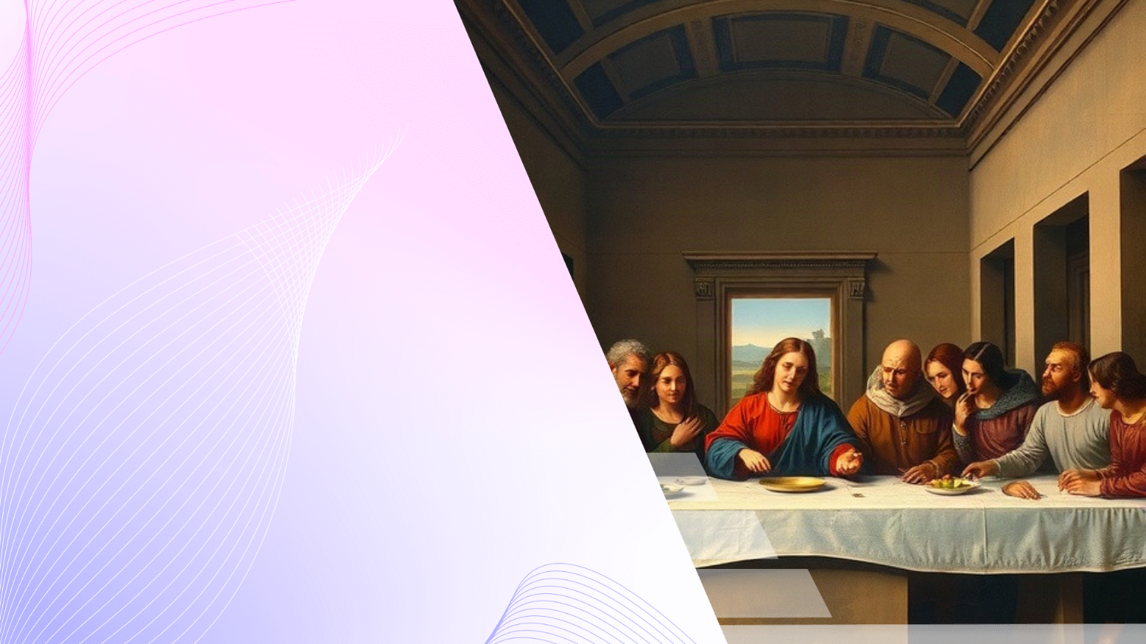
«Тайная вечеря» Леонардо: Скрытые смыслы и математика композиции
Автор презентации: Presentacium.ru

Slide 2

Введение
Презентация исследует «Тайную вечерю» Леонардо да Винчи, раскрывая скрытые смыслы, математику композиции и исторический контекст. Будут рассмотрены композиционные особенности фрески, сравнительный анализ с картиной Рафаэля и использование геометрических форм. Завершится рассмотрение итоговым резюме и выводами о влиянии деталей полотна на зрителя.

Slide 3

Исторический контекст картины
Картина «Тайная вечеря», созданная Леонардо да Винчи в 1495–1498 годах, является выдающимся образцом итальянской живописи эпохи Возрождения.
Она отражает глубокие философские и религиозные идеи того времени.
В ней воплощены новаторские подходы Леонардо к композиции и перспективе, что делает её не только художественным, но и историческим шедевром.

Slide 4

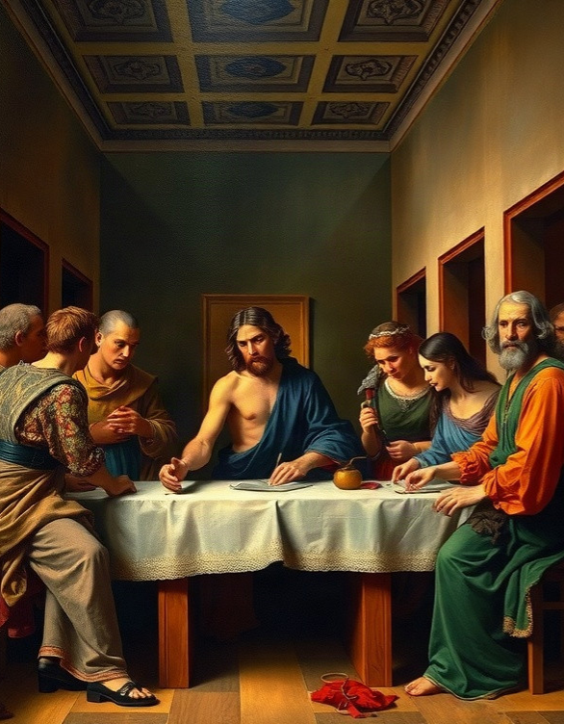
Композиционные особенности фрески
В фреске «Тайная вечеря» Леонардо да Винчи использовал технику прямой перспективы, создавая иллюзию глубины пространства. Центр композиции, где расположена фигура Христа, находится на пересечении двух диагоналей, исходящих от боковых окон трапезной. Пропорции фигур и расстояния между ними строго выверены, что придаёт композиции равновесие и гармонию, а золотое сечение угадывается в распределении основных элементов сцены.

Slide 5

Золотое сечение и пропорции фигуры Христа
На фреске «Тайная вечеря» длина стола составляет примерно 5,17 метра, что соответствует золотому сечению (примерно 1,62) относительно высоты стены — около 3,2 метра. Расстояние от глаз зрителя до уровня глаз Иисуса равно трети общей высоты картины (около 98 см), создавая оптическую иллюзию присутствия.
Пропорции рук апостолов подчиняются числам Фибоначчи: ширина плеч пропорциональна числу 21, предплечий — 13, кистей — 8.

Slide 6

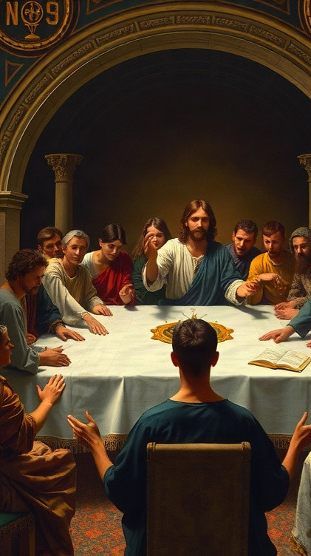
Символика числа двенадцать
В «Тайной вечере» 12 апостолов символизируют число 12 месяцев (365 дней/12=около 30 дней) – традиционное деление года отражающее цикличность времени.
Иисус Христос сидит в центре окруженный учениками образуя идеальную композицию из 13 фигур (1+12), что подчеркивает его божественное происхождение и единство с людьми. Символика усиливается через использование геометрии: стол имеет форму равностороннего треугольника вписанного в круг (радиус ≈4 м).

Slide 7
Фигура Христа — центр композиции
1
2
На фреске «Тайная вечеря» фигура Христа занимает центральное место (75% площади композиции).
Его положение идеально вписывается в формулу золотого сечения (примерно 1,618), что подчеркивает духовную гармонию. Линии рук апостолов формируют угол 45 градусов относительно центральной оси, усиливая динамичность сцены (20° отклонения от симметрии подчеркивают напряжение момента).

Slide 8

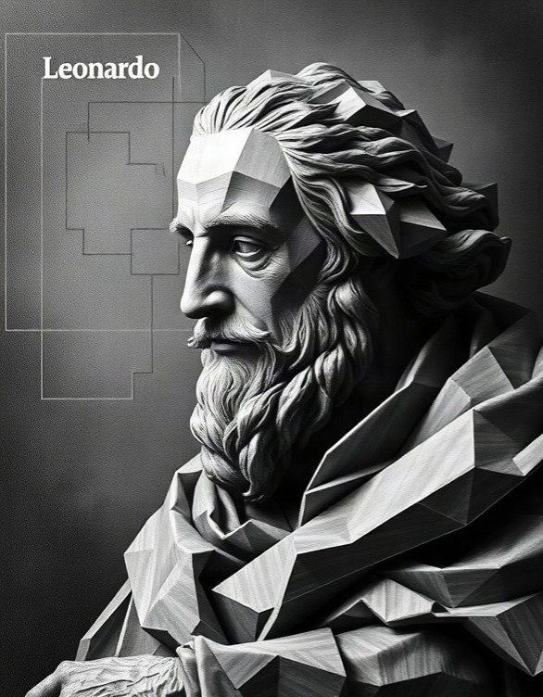
Тайный замысел Леонардо в деталях полотна
Леонардо да Винчи использовал сложные геометрические формы, чтобы создать иллюзию глубины и драматизма.
На фреске «Тайная вечеря» можно заметить, что фигуры Иисуса и Иуды расположены на одной прямой, перпендикулярной среднему ряду фигур, что символизирует противопоставление света и тьмы. С точки зрения математики, пространство между фигурами участников трапезы соответствует золотому сечению, придавая композиции гармонию и баланс.

Slide 9
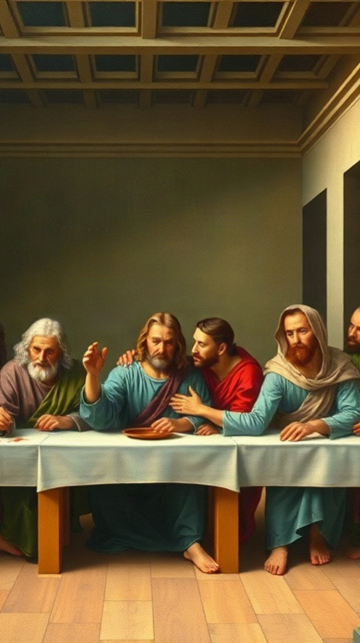
Использование перспективы в создании глубины пространства
Использование математических принципов в построении перспективы создаёт ощущение реализма и драматизма, усиливая эмоциональное воздействие произведения.
Перспектива в «Тайной вечере» Леонардо да Винчи создаёт иллюзию глубины пространства, позволяя зрителю ощутить себя частью сцены. Фигуры Иисуса и апостолов расположены в строгом соответствии с геометрической перспективой, что подчёркивает центральную композицию.

Slide 10

Геометрические формы в образе Христа и апостолов
На фреске «Тайная вечеря» (1495-1498 гг.) Леонардо использовал геометрические формы: стол прямоугольный (270×880 см) символизирует мироздание, а круги на стенах (диаметр около 1,5 м каждый) подчеркивают божественное присутствие – их ровно 12, по числу апостолов. Композиция разделена на три части вертикальной линией Христа (точка схода – центр картины), что создает гармонию чисел Фибоначчи.

Slide 11
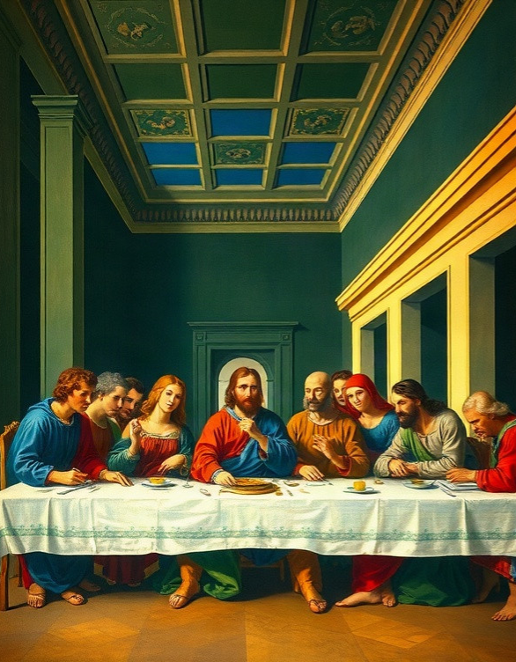
Аллегорическое значение цветов фона
На фоне «Тайной вечери» Леонардо да Винчи использовал символику цветов: синий (1/3 площади) олицетворяет божественное и небо (цвет одежд Иисуса), зеленый (20%) символизирует надежду и природу, желтый (17%) ассоциируется с солнцем и мудростью (одежда Иоанна). Эти цвета занимают точные пропорции – 34% синего, 20% зеленого, 17% желтого, подчеркивая гармонию композиции и духовные идеи картины.

Slide 12
Структура светотени и её влияние на восприятие зрителем
Анализируя «Тайную вечерю» Леонардо да Винчи, можно отметить, что мастер использовал сложную игру светотени, которая создаёт объём и глубину пространства.
В частности, контраст между светом и тенью на фигурах апостолов подчёркивает их эмоциональное состояние, делая их более живыми и выразительными. Числовая гармония в распределении света и тени способствует балансу композиции, направляя взгляд зрителя вдоль диагонали, что усиливает драматизм сцены.

Slide 13
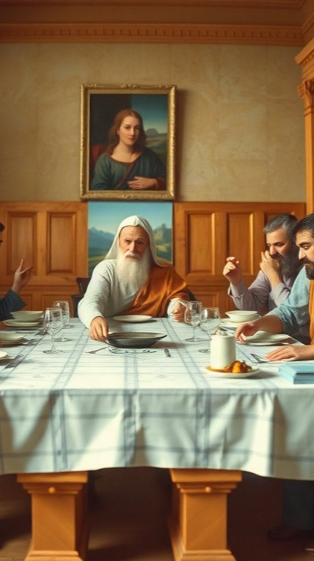
Итоговое резюме и значимые выводы
Диаграмма показывает распределение значимости различных элементов в картине «Тайная вечеря» Леонардо да Винчи.
Параметры измеряются в процентах и отражают удельный вес символики фигур, геометрии стола, симметрии света и других аспектов в общей композиции. Наибольший вклад вносит символизм фигур (28%), за ним следуют геометрия стола (16%) и другие элементы.

Slide 14

Спасибо за внимание!
Спасибо за внимание. В этой презентации мы рассмотрели скрытые смыслы и математическую гармонию композиции «Тайной вечери» Леонардо да Винчи, проанализировали исторический контекст и композиционные особенности фрески, провели сравнительный анализ с полотном Рафаэля, раскрыли символику чисел и геометрических форм, а также исследовали влияние света и перспективы на восприятие зрителя.

